Slide 1



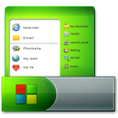



На уроці ми дізнаємося:
Розділ 2 § 1
Що таке операційна система
Що таке інтерфейс операційної системи
Які елементи управління має операційна система Windows 7
З якими об’єктами можна працювати в ОС
Windows 7

Slide 2




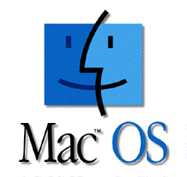
Що таке операційна система?
Розділ 2 § 1
Комп'ютер не може працювати без програм, без них він буде лише набором електронних пристроїв. Для управління роботою всіх пристроїв комп'ютера використовуються спеціальні програми, серед яких особливе місце займає операційна система (скорочено записують ОС).
Операційна система — це набір програм, який забезпечує управління роботою комп'ютера

Slide 3



Операційна система забезпечує:
Розділ 2 § 1
Управління
роботою інших програм і всіх складових комп'ютера
Координування
роботи окремих складових комп'ютера
Зв’язок
користувача з комп'ютером

Slide 4

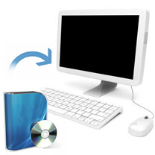
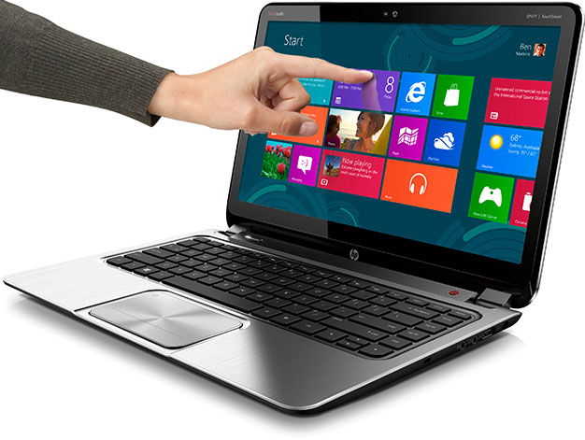
Операційна система
Розділ 2 § 1
Останнім часом операційні системи на комп'ютери встановлюють виробники або фірми, що займаються комплектацією комп'ютерів, їх продажем та обслуговуванням. Однак користувач за потреби може самостійно встановити іншу операційну систему на своєму комп'ютері.

Slide 5

Інтерфейс ОС
Розділ 2 § 1
Однією з функцій операційної системи є забезпечення управління комп’ютером і зручного його використання користувачeм. Для цього будь-яка операційна система має систему вказівок правил роботи.
У різних операційних системах передбачено різні способи введення вказівок і перегляду результатів їх виконання, тобто різний інтерфейс операційної системи (від англ. interface — область взаємодії).

Slide 6

Інтерфейс ОС
Розділ 2 § 1
Інтерфейс користувача операційної системи — набір правил: засобів, які забезпечують обмін повідомленнями між користувачем і комп'ютером.

Slide 7
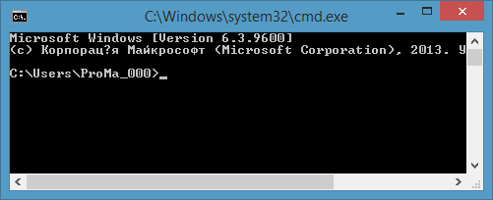
Інтерфейс ОС
Розділ 2 § 1
У перших операційних системах передбачалась можливість уведення користувачем із клавіатури вказівок для управління комп'ютером. Для цього призначено командний рядок, що відображається на екрані. Такий інтерфейс називають командним.

Slide 8
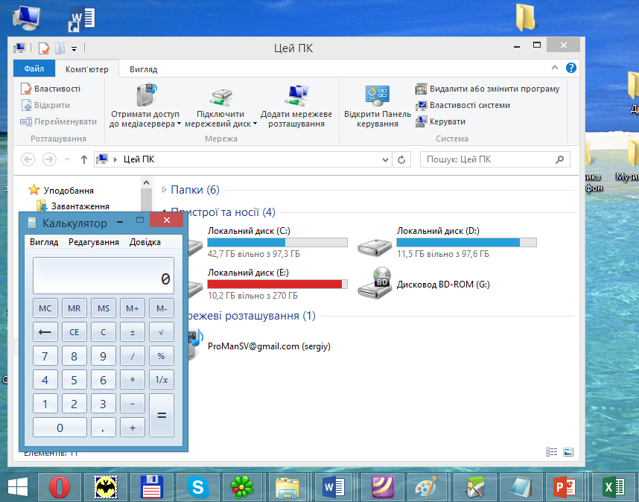
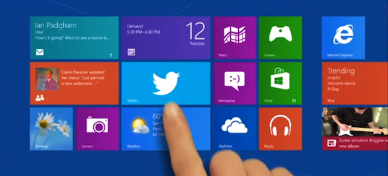
Інтерфейс ОС
Розділ 2 § 1
У сучасних операційних системах передбачено зручніший для користувача графічний інтерфейс. При його використанні достатньо обрати мишею відповідний графічний об'єкт, що відображається на екрані монітора: значок, вказівку меню чи елемент списку, кнопку чи вікно. Іноді передбачено додаткову можливість введення потрібних вказівок голосом.
1
1

Slide 9
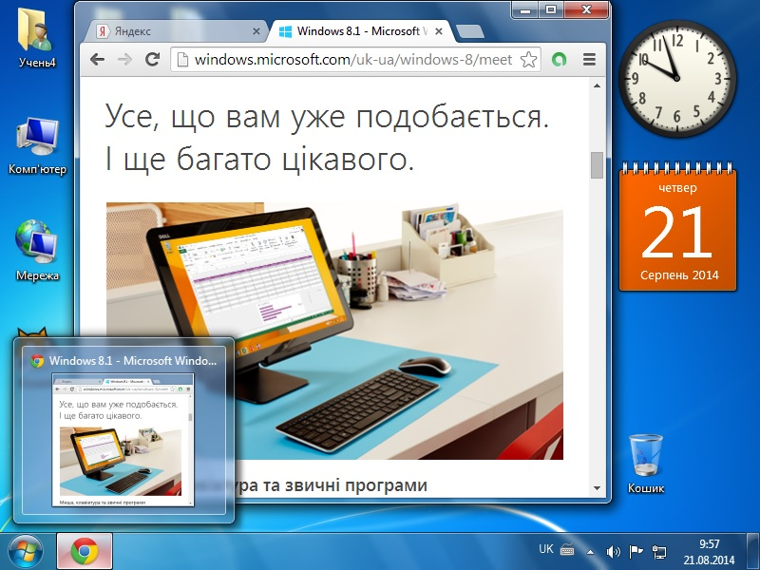
Елементи управління операційної системи Windows 7
Розділ 2 § 1
Віджет
Значки
Вікно програми
Ескіз вікна
Робочий стіл
Панель завдань
Кнопка Пуск

Slide 10
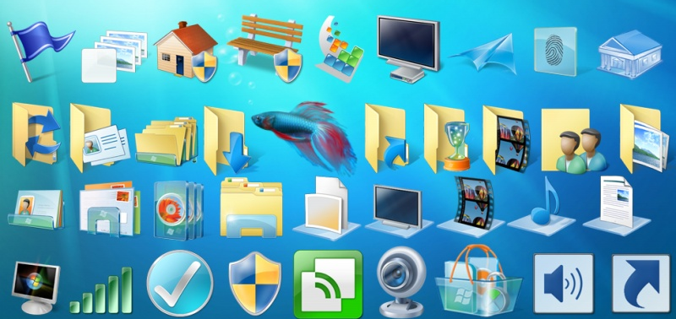
Елементи управління
Розділ 2 § 1
Уведення вказівок в операційній системі Windows 7 може здійснюватися за допомогою різноманітних графічних об’єктів.
Елементами управління є кнопки, вказівки меню та спеціальні графічні значки, клацання мишею на яких приводить до виконання певної дії, що закріплена за кожним із них.

Slide 11
Панель завдань
Розділ 2 § 1
На Панелі завдань розташована Панель швидкого запуску, яка містить значки програм, що часто використовуються. Тут також можна налаштувати час, мову введення тексту, відрегулювати звук тощо.
Панель швидкого запуску
Кнопка Згорнути все
Мовна панель
Звук
Дата, час
Кнопка Пуск

Slide 12
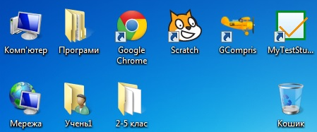
Робочий стіл
Розділ 2 § 1
На Робочому столі розташовуються у вигляді значків різні об'єкти — програми, папки, файли. їх кількість може бути різною. Обов’язковим на Робочому столі є значок Кошик (аналогічно до кошика для сміття). Решта об’єктів може бути розміщена за бажанням користувача.

Slide 13

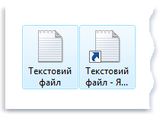
Ярлик
Розділ 2 § 1
Особливим об’єктом ОС Windows є ярлик: на значку в лівому нижньому куті зображена стрілка.
Ярлик — посилання на певний об’єкт операційної системи, що міститься на одному з носіїв даних.

Slide 14
Ярлик
Розділ 2 § 1
Для кожного об’єкта можна створити будь-яку кількість ярликів. Після створення ярлика існує зв’язок між ним і місцем знаходження об’єкта. Якщо після створення ярлика змінюється місце збереження об'єкта, то попередньо створені ярлики слід видаляти і за потреби створювати нові.
При видаленні ярлика, об’єкт не видаляється.

Slide 15
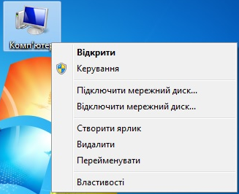
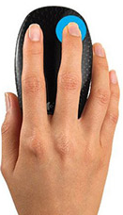
Контекстне меню
Розділ 2 § 1
Кожний об’єкт ОС Windows 7 має назву і властивості. Список основних властивостей об’єкта і вказівок для дій, які можна з ним виконувати, міститься в контекстному меню.
Натиснути праву кнопку

Slide 16

Фізкультхвилинка
Розділ 2 § 1
Встаньте, діти, посміхніться,
Землі нашій поклоніться
За щасливий день вчорашній
І до сонця потягніться.
В різні боки нахиліться, Веретеном покрутіться,
Раз – присядьте, два – присядьте
І за парти тихо сядьте

Slide 17
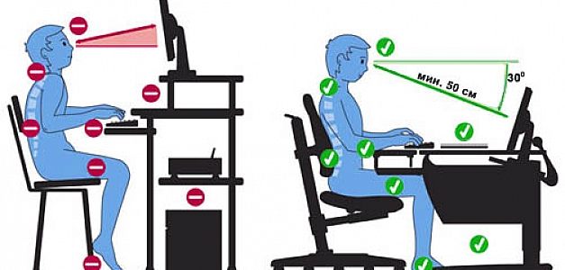
Працюємо за комп'ютером
Розділ 2 § 1

Slide 18


Повторюємо
Розділ 2 § 1
Види інтерфейсів ОС
Командний
Графічний
Об’єкти
Елементи управління
Меню
Кнопки
Спеціальні знаки
Робочий стіл
Папка
Файл
Ярлик

